Slide 1

Echarts的学习与应用
燕山大学可视与可视分析课题组

Slide 2
目录
CONTENTS
Introduction
1
2
Echarts的入门和概念
3
Echarts的应用
4
案例实践

Slide 3
Part 4
基于Echarts的案例实践

Slide 4
目标：
针对具体的可视分析需求选择合适的Echarts图表进行数据展示
掌握可视化分析设计的整体流程
综合应用Echarts的多种图表实现可视化大屏展示

Slide 5
可视化分析设计
可视化分析设计是一种将数据转化为图表的过程，以便于人们更好地理解和分析数据。它通常包括以下几个步骤：
数据收集：首先，需要收集相关的数据。这些数据可以是数字、文本、图像或其他形式。
数据清洗：在收集到数据后，需要对数据进行清洗，去除无效或错误的数据，以便于后续的分析。
数据分析：对清洗后的数据进行统计分析，找出数据中的规律和趋势。
可视化设计：根据分析结果，选择合适的可视化方式，如柱状图、折线图、饼图等，将数据转化为图表。
可视化展示：将设计好的可视化图形或图像展示给用户，以便于用户更好地理解和分析数据。
通过可视化分析设计可以帮助人们更好地理解数据，发现数据中的规律和趋势。
数据预处理
选择合适的图表
交互式探索

Slide 6
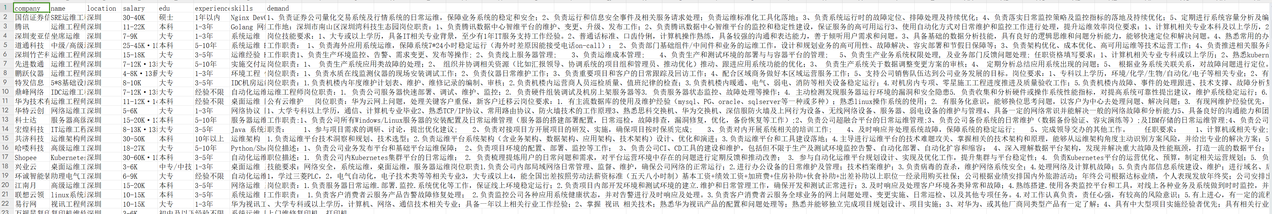
数据的收集
数据集来源：本数据集来源于智联上爬取的招聘信息，原始数据集共有3316条, 8个特征，各特征具体含义如下：
company: 公司名称
name: 职位名称
location: 公司所在的城市
salary: 薪资
edu: 岗位最低学历要求
experience: 经验要求
skills: 要求的技能
demand: 具体的工作职责

Slide 7
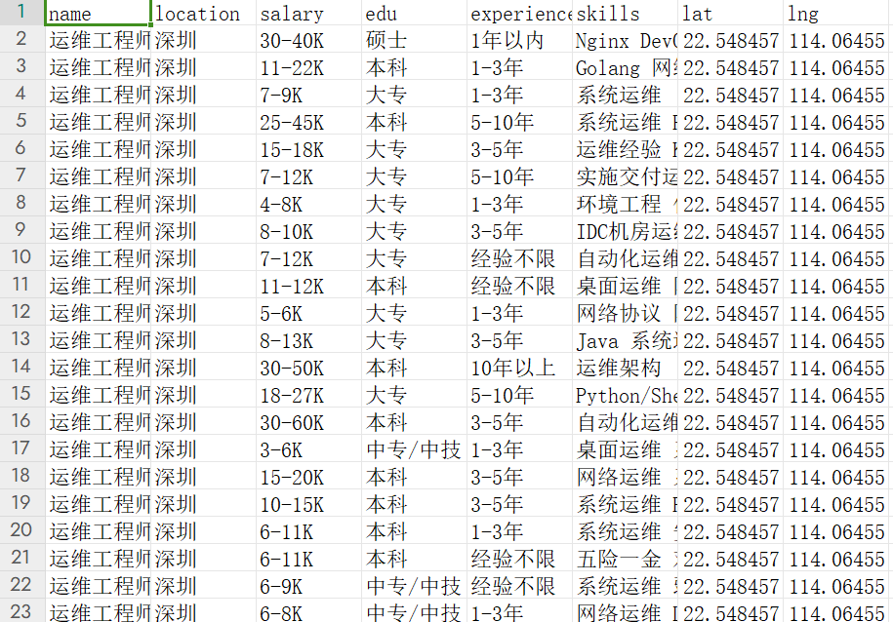
数据的规范化
数据规范化：
1、针对重复数据和空数据进行处理
2、针对工作岗位进行规范化
3、规范化岗位薪资到月平均薪资
4、规范化工作经验数据，转化成不限经验，1年以内，1-3年，3-5年，5-10年和10年以上。
数据清洗后保留了1672条数据，保留的6个特征，同时使用百度地图API将公司所在的城市转换为经纬度坐标，便于后续使用地图图表来展示这些数据信息。

Slide 8
需求分析
1）招聘岗位在主要城市的分布
2）分析不同岗位的平均薪资
3）分析不同城市的平均薪资
4）分析不同岗位的工作经验要求
5）分析不同岗位的学位要求
6）分析不同岗位不同工作经验的薪资
7）分析同一岗位在不同城市的薪资

Slide 9
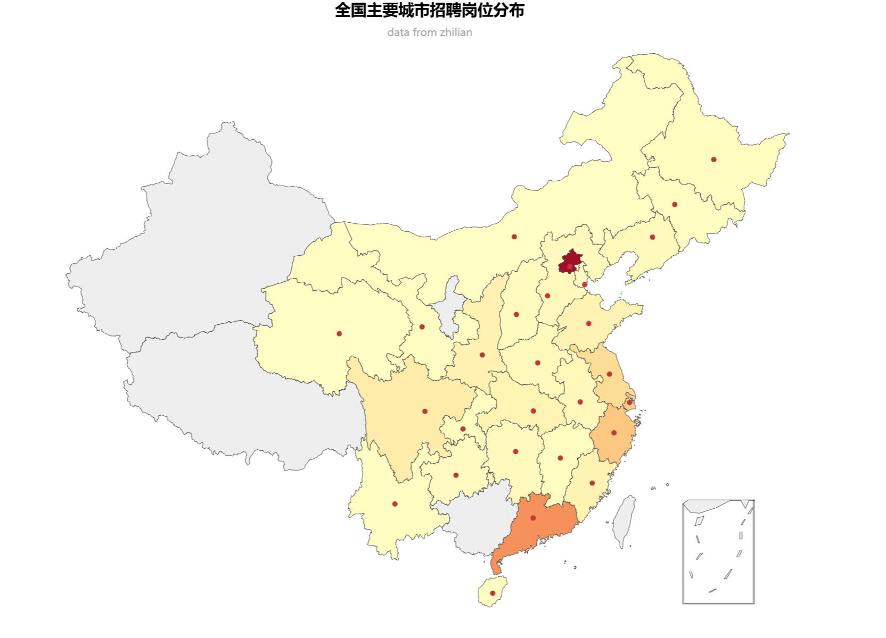
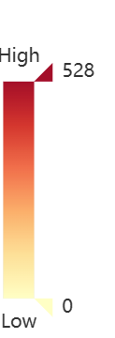
（1) 招聘岗位在主要城市分布
这个可视化需求目标是分析不同城市的职位招聘数量，从职位发布的数量可以从侧面放映这个城市的经济发达程度。
在Echarts示例图表中，美国人口在不同州的分布热力地图https这个示例跟要设计的需求图表很像，可以使用选择这个图表样式。

Slide 10
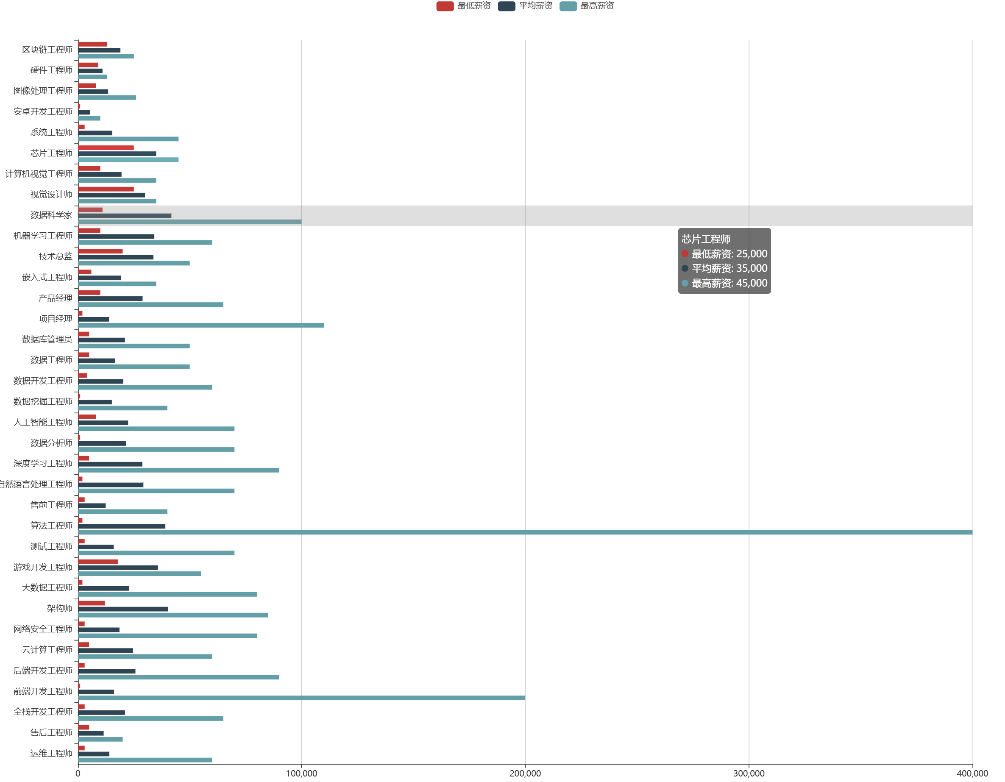
（2）分析不同岗位的薪资情况
这个可视化需求目标是分析不同岗位的薪资情况，展示这些岗位的最低薪资、平均薪资和最高薪资，对不同的岗位薪资水平比较，可以展现某一岗位的某一行业的发展趋势。
在Echarts示例图表中，选择合适的条形图来展示这些岗位的薪资情况。

Slide 11
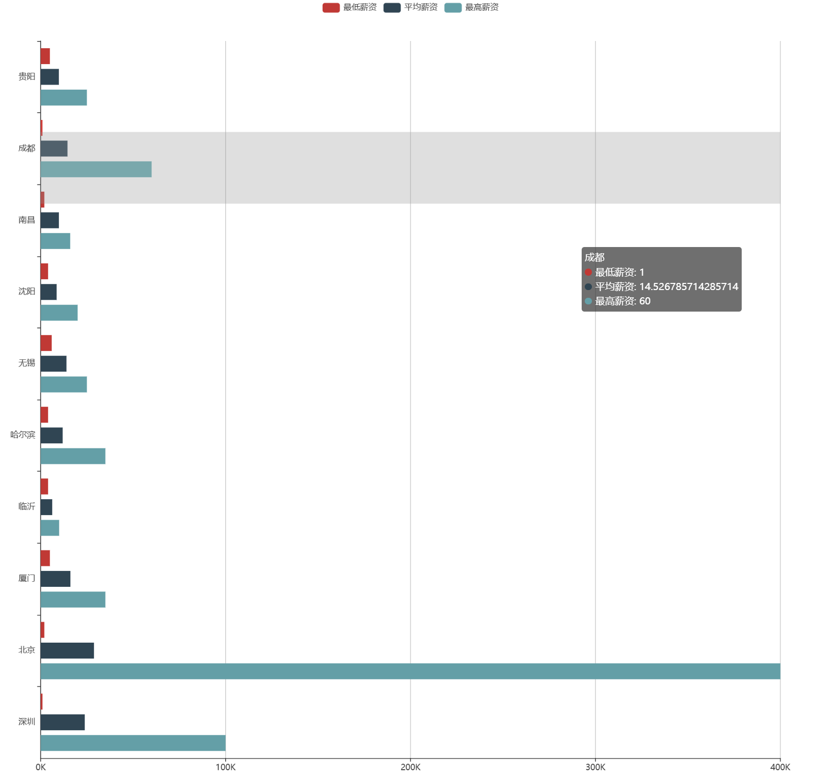
（3）分析不同城市的薪资
这个可视化需求目标是分析不同城市的薪资情况，对不同的城市薪资水平比较，展示这些城市的最低薪资、平均薪资和最高薪资。

Slide 12
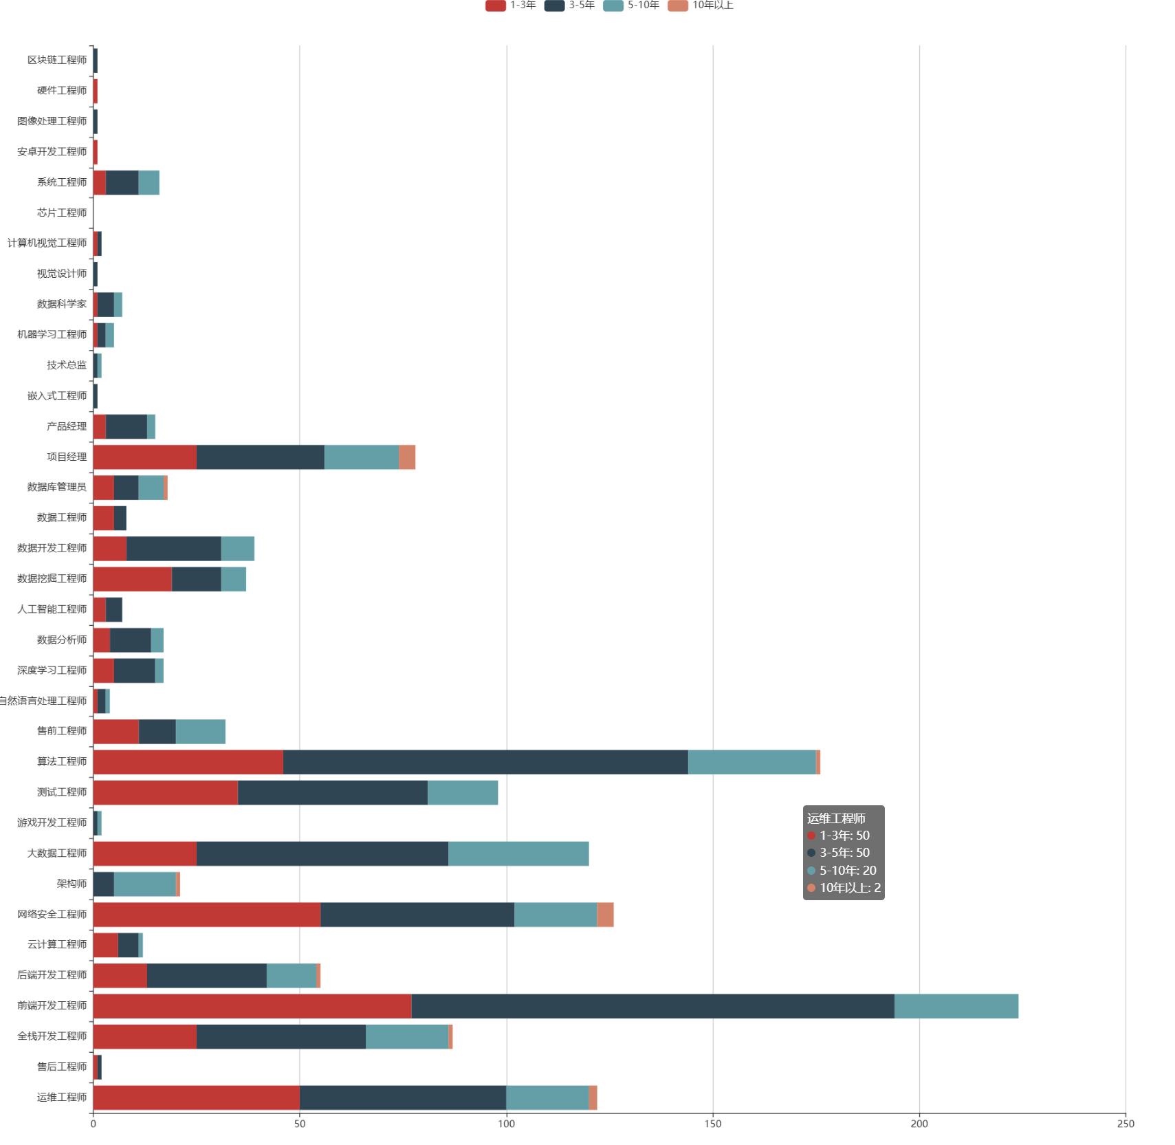
（4）分析不同岗位的工作经验要求
这个可视化需求目标是分析不同岗位的工作经验要求，要设计一个合适的图表来分析不同岗位所需要的工作经验，可以使用堆叠条形图（Stacked Bar Chart）来展示每个岗位在不同经验级别上的分布情况。这样可以直观地看到每个岗位在不同经验级别上的需求。

Slide 13
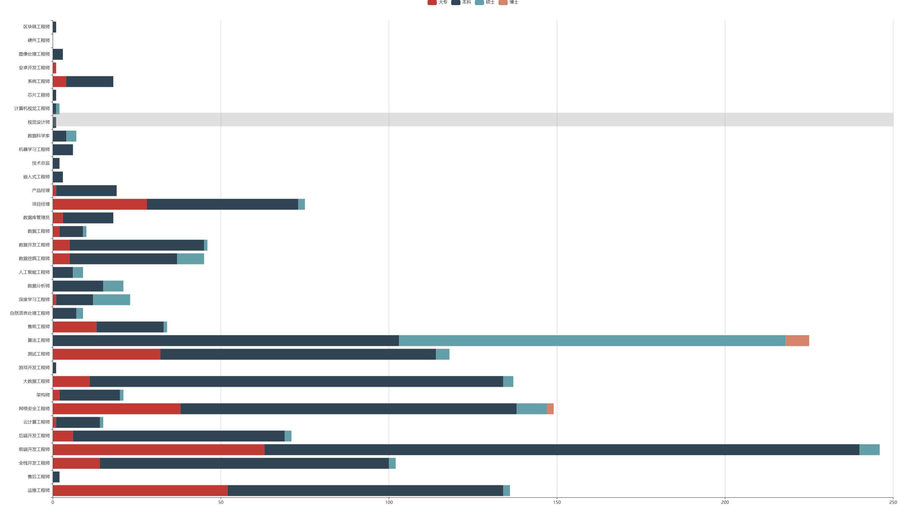
（5）分析不同岗位针对学位的需求
这个可视化需求目标是分析不同岗位对学位的要求，要分析不同岗位针对学位的需求，可以使用堆叠条形图来展示每个岗位在不同学位级别上的分布情况。这样可以直观地看到每个岗位在不同学位级别上的需求。

Slide 14
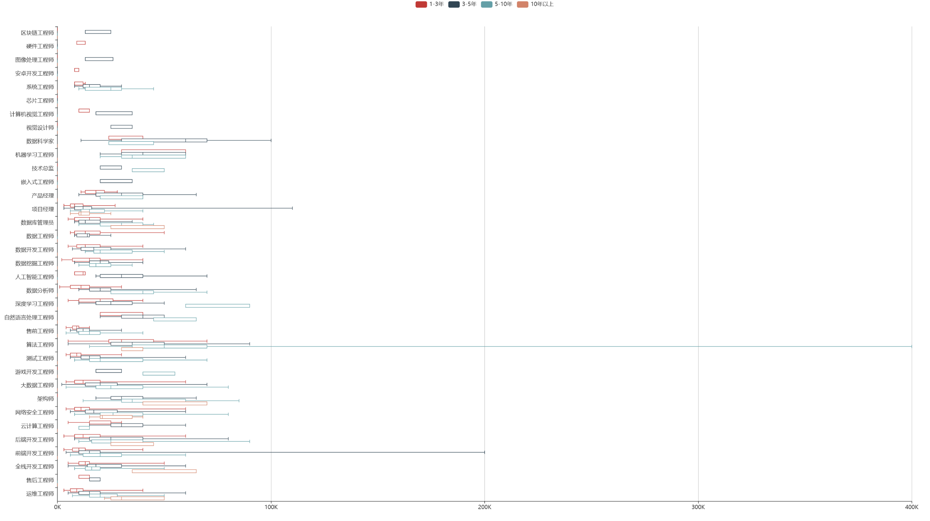
（6）分析不同岗位不同工作经验的薪资
这个可视化需求目标是分析不同岗位的不同工作经验的薪资情况，使用 Echarts 盒须图来分析不同岗位在不同工作经验上的薪资水平，这样可以直观地看到每个岗位在不同经验上的薪资水平。

Slide 15
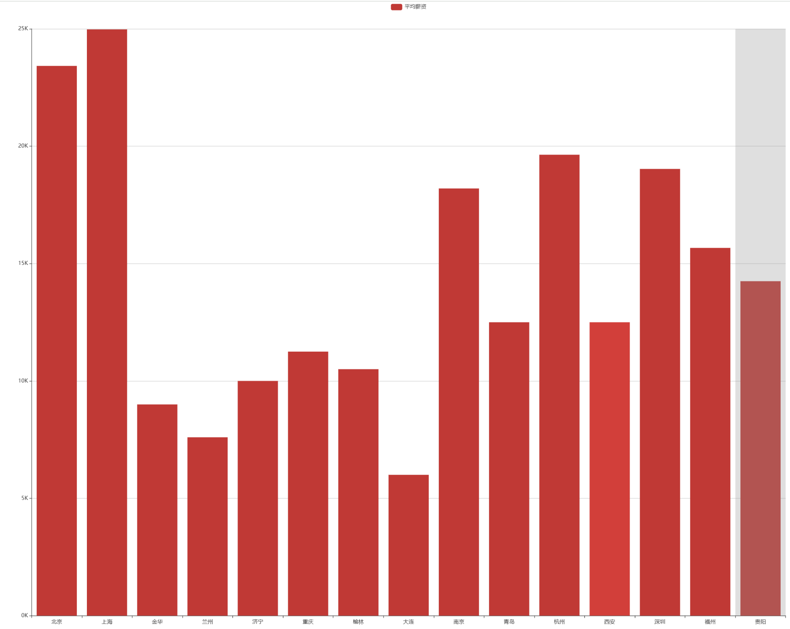
（7）分析同一个岗位在不同城市的薪资
这个可视化需求目标是分析同一个岗位的不同城市的薪资情况，可以选择条形图或折线图展示同一个岗位在不同城市中的薪资变化，从而反应出这个城市的经济发达程度。

Slide 16
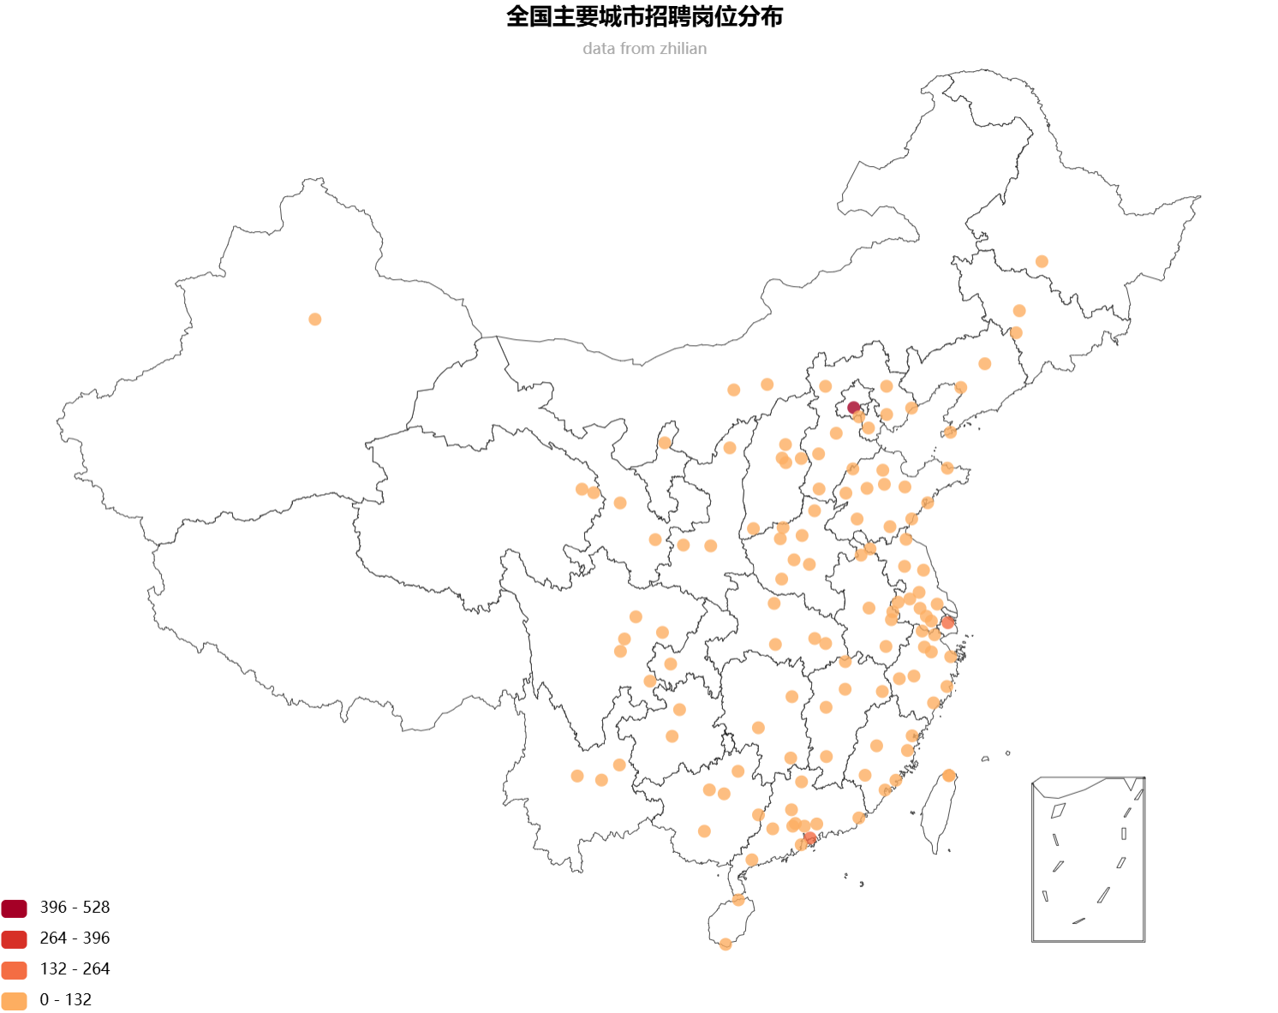
（7）练习
1） 在地图以散点的形式展示数据集中出现的招聘城市及其岗位数量
2） 分析不同城市的薪资
3） 分析同一个岗位在不同城市的薪资

Slide 17
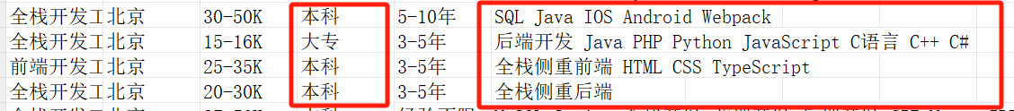
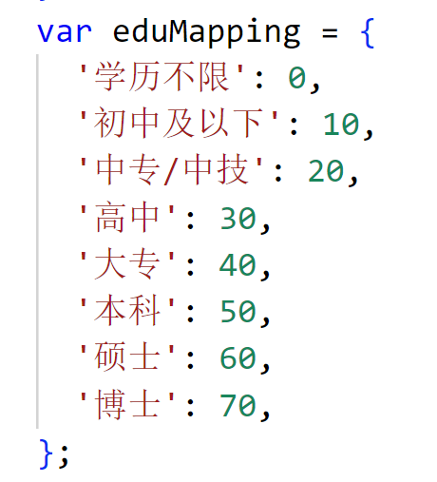
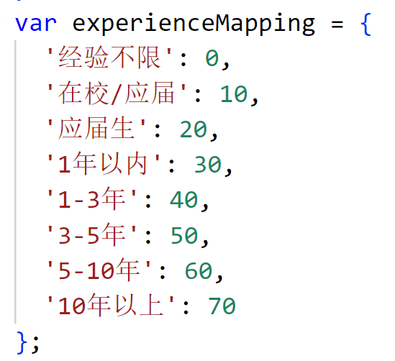
数据处理
数据处理：主要针对于具体的可视化目标及所用的图表类型，进一步处理数据以便更好的进行可视化展示。
数据映射
对给定数据中文字信息进行量化：
定义映射表：

Slide 18
数据处理
数据筛选与过滤
1.echarts中提供的transform功能：
transform: [
{
type: 'filter',
config: { dimension: 'Product', value: 'Tofu' }
},
{
type: 'sort',
config: { dimension: 'Year', order: 'desc' }
}
]
2.原生js方法：
data.filter(item=> item.Product === ‘Tofu’)
.sort((a, b) => a.Year- b.Year);
示例：只展示北京地区的职位：
jobs.filter(item=> item.location === ‘北京’)

Slide 19

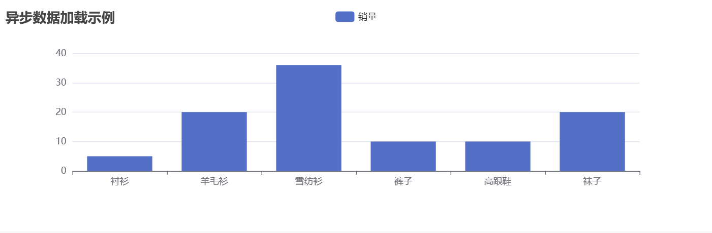
交互设计
图表的动态刷新：数据更新、交互操作等原因一定会引起原数据的变动，因此图表也需要动态的进行更新。
echarts的异步数据更新（setOption）,既可以用作初始化，也可以对图表进行动态更新，当接受到新的数据时只需重新设置对应option对象中的数据即可。
myChart.setOption(option, true);
myChart.setOption({
xAxis: {
data: data.categories
},
series: [
{
// 根据名字对应到相应的系列
name: '销量',
data: data.data
}
]
});
接收数据

Slide 20
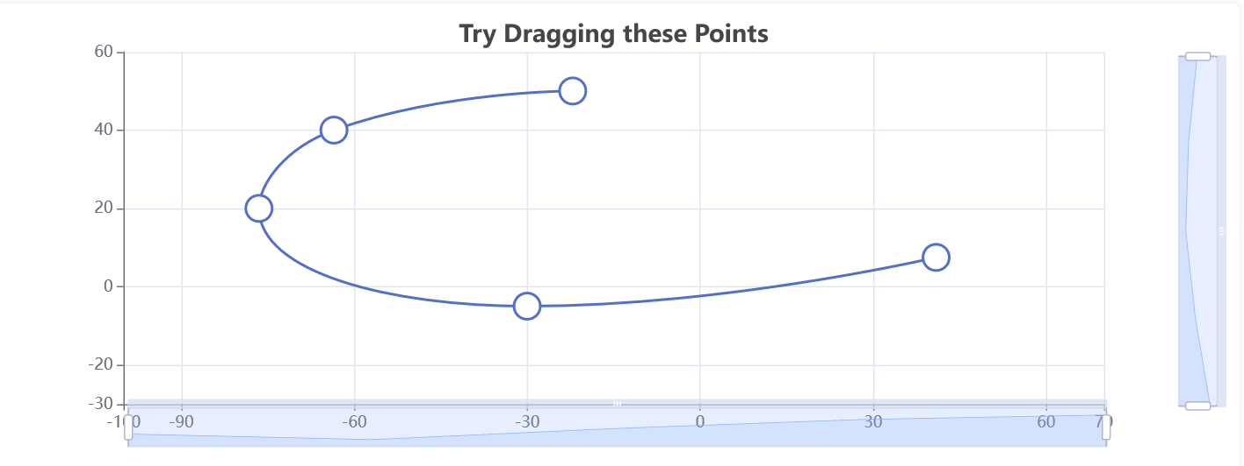
交互设计
图表内的交互设计
echarts提供on函数绑定各种事件以实现简单的交互：
myChart.on('click', function(params) {
window.open('https://www.baidu.com/s?wd=' + encodeURIComponent(params.name));
});
同时还能够对option中的grapic属性配置来实现各种图表内的交互操作（拖拽、悬浮、点击等）：
graphic: echarts.util.map(data, function(dataItem, dataIndex) {
return {
....
// 这个属性让圆点不可见（但是不影响他响应鼠标事件）。
invisible: true,
// 这个属性让圆点可以被拖拽。
draggable: true,
...
//拖拽时触发的事件,根据拖拽后的数据对图表进行动态刷新
ondrag: echarts.util.curry(onPointDragging, dataIndex)
};
})

Slide 21
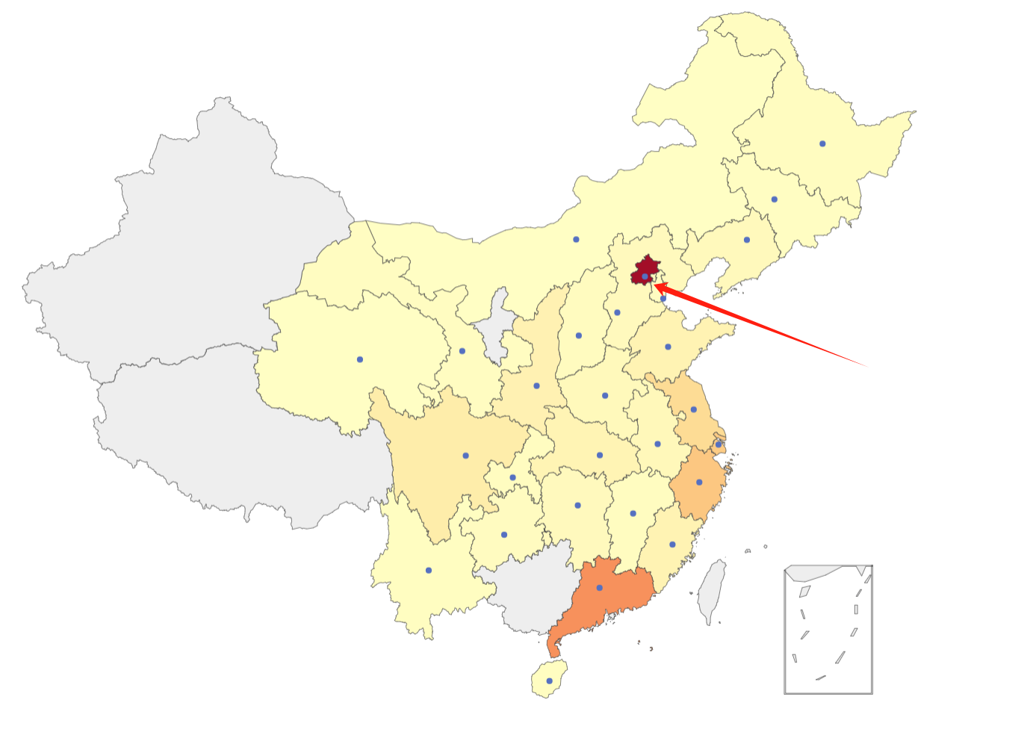
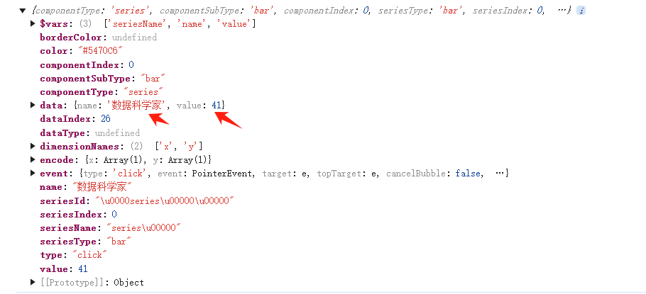
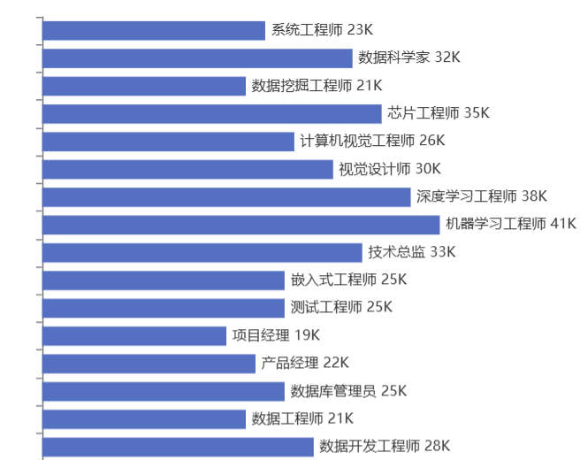
交互设计
图表间的交互设计
在上述对图表的操作时能够触发对应的事件，在事件的参数中会携带有关交互对象的信息，这些信息可以传递给其他图表，实现图表间的交互（如在我们的职位分析中当选择地图区域时，条状图会动态显示该地区职位数据）。
myChart.on('click', function(params) => params => 提取信息 (点击交互)
根据信息对数据进行处理 => data.filter(item => item.xxxx) （数据处理）
更新其他图表 otherChart.setOption(xxxx) （动态刷新）
于是针对给定的数据和需求，一个简单的可视化项目就能被实现。

Slide 22
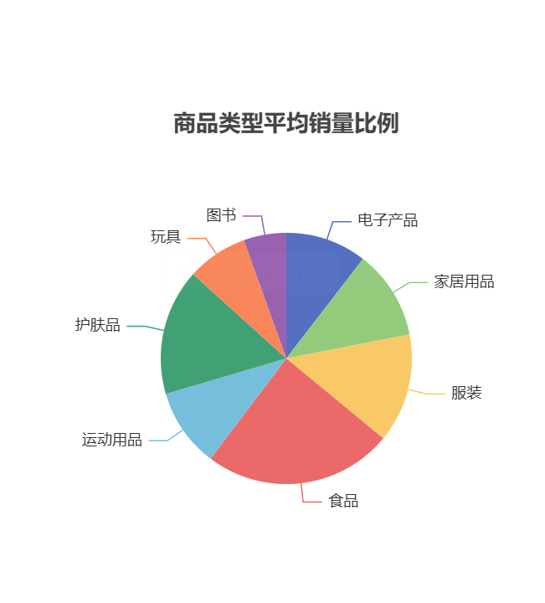
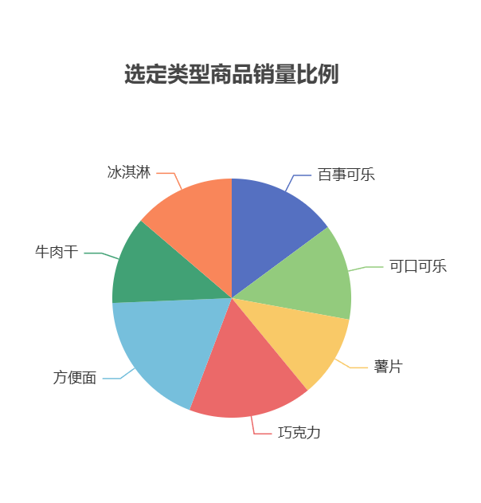
交互设计
交互示例
给定数据
const data = [
{ "name": "iPhone 13", "type": "电子产品", "sales": 150 },
{ "name": "Samsung Galaxy S21", "type": "电子产品", "sales": 200 },
{ "name": "MacBook Pro", "type": "电子产品", "sales": 130 },
...
};
设计图表间交互
点击

Slide 23
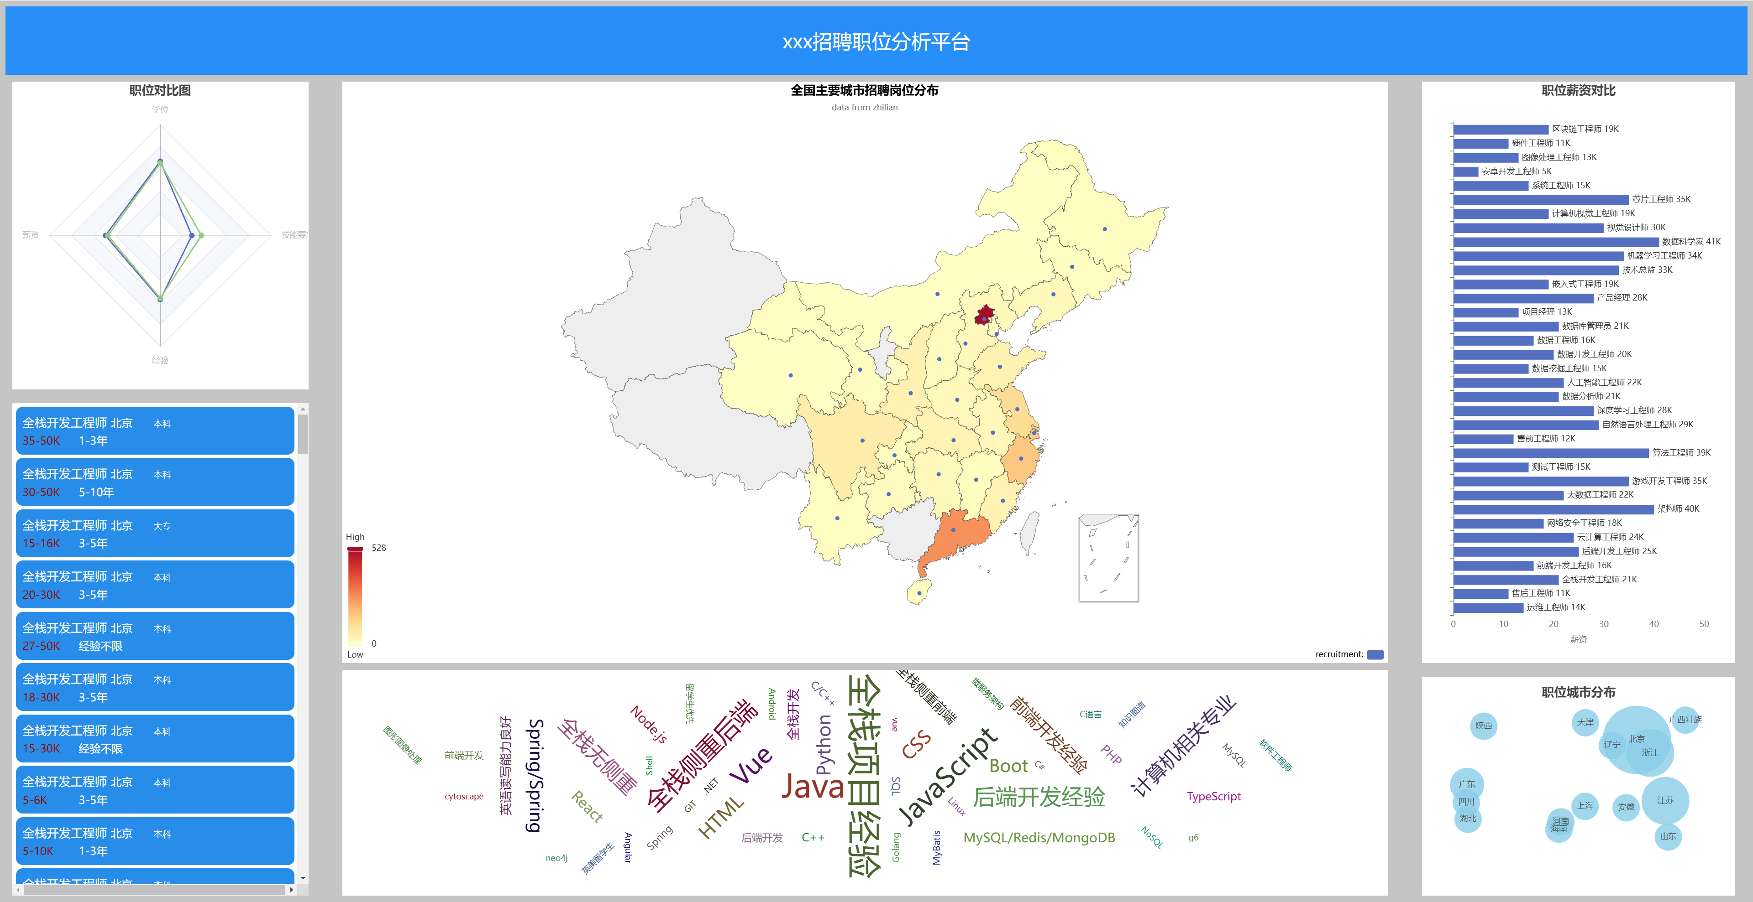
智慧 Job 可视化大屏
获取求职网站上的求职信息，来分析薪资情况，从多个维度寻找适合自己的工作

Slide 24

比赛建议
1.数据的爬取及处理
数据来源：QQ音乐、网易云...
使用requests、BeautifulSoup、selenium等库
数据清洗，并转换为csv、json等格式 （jieba,NLTK,VADER)
2.明确需要可视分析的问题
一切可视化的设计都是以更好的分析问题为前提
歌词频次、歌词情感、歌手/作词人风格偏好...
3.数据处理
根据需要解决的问题对数据进行合适的处理
4.设计图表和交互
适当的图表，合理且必要的交互
5.案例分析
使用设计的系统结合实际案例开展可视化分析
Python
“青石板的老街上”
“青石板上的月光照进这山城” => ‘青石板’：n次
...

Slide 25






感谢聆听

